Slide 1
MidProject for AP
Maze generator and solver
Parto Eshraghi
Professor: Dr. Amir Jahanshahi

Slide 2
هدف پروژه
قرار است یک تولید کنند مارپیچ و همینطور حل کننده آن را برنامه نویسی کنیم.
ابعاد این مارپیچ توسط کاربر تعیین میشود.
الگوریتم حل آن هم DFS و BFS در نظر گرفته شده بود.

Slide 3
تولید کننده مارپیچ
الگوریتم مورد استفاده در این کد به صورت زیر است:
0
1
2
3
4
0
1
2
3
4

Slide 4
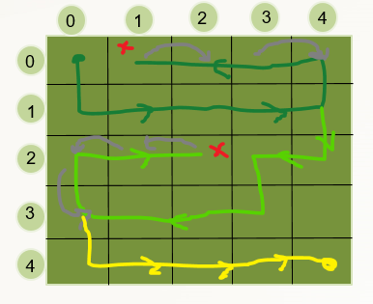

Slide 5
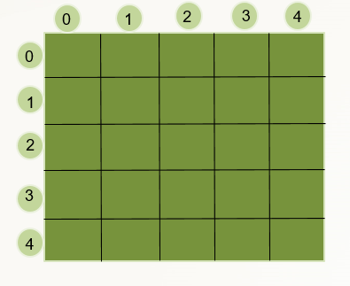

Slide 6
کد تولید کننده مارپیچ:
این کد در یک Nested classes تعریف شده به این صورت که یک کلاس درونی Cell داریم و کلاس اصلی Maze
در کلاس Cell یه سرس از تابع های مورد نیاز برای کار کرد هر کدام از مربع های کوچک که در شکل قبل هم دیدیم نوشته شده.
در کلاس Maze هم به کمک کلاس Cell خود Maze طراحی و نمایش داده میشود.

Slide 7
کلاس Cell
enum WALL { WALL_NORTH = 0x0008, WALL_EAST = 0x0004,
WALL_SOUTH = 0x0002, WALL_WEST = 0x0001,
WALL_ALL = 0x000f, WALL_NONE = 0x0000 };
اول از همه متغیرهای بالا را تعریف میکنیم که با آن ها تعداد دیوارها و اینکه هر سلول کدام دیوار را دارد مشخص میکنیم.
یک تابع init داریم که در واقع به کمک کانستراکتورها مقداردهی متغیرها را برای ما انجام میدهد.
bool visited() const;
void setVisited(const bool v = true);
این دو تابع مشخص میکنند آیا یک سلول بازدید شده یا نه.
void removeWall(const int w);
int getWalls() const;
void setWalls(const int w);
با استفاده از این توابع در صورت نیاز دیوار یک سلول را حذف کرده یا از اینکه سلول کدام دیوارها را دارد یا برای اضافه کردن دیوار استفاده میکنیم.
void setPosition(const int r, const int c);
این تابع موقعیت ما در بین سلول ها را مشخص میکند.

Slide 8
std::ostream& operator<<(std::ostream& strm, const Maze::Cell& c) {
if ((c.getWalls() & Maze::Cell::WALL_WEST) != 0) strm << '|';
else strm << ' ';
if ((c.getWalls() & Maze::Cell::WALL_SOUTH) != 0) strm << '_';
else strm << ' ';
return strm;
}
آخرین تابع هم برای نمایش خود مارپیچ هست به این گونه که اگر دیوار غربی داشته باشد سلولی یک | میگذارد و اگر دیواره جنوبی داشته باشد یک _ میگذارد اگر هم نداشته باشد صرفا یک جای خالی میگذارد.

Slide 9
کلاس Maze
در این کلاس تنها یک کانستراکتور داریم که برای مشخص کردن ابعاد و نوع حل است، و یک تابع استارت داریم که در واقع با فراخوانی آن کل Maze طراحی شده و نمایش داده میشود.
در تابع استارت در واقع با یک آرایه دو بعدی و دو وکتور داریم پیش میرویم.
آرایه دو بعدی ما از کلاس Cell هست و درابتدا دیوارهای تمام سلول های آن را کامل میکنیم.
در وکتور trail مسیر حرکت را ذخیره میکنیم و در وکتور live همسایه هایی که هر سلول میتواند به آنها برود را به صورت enum ذخیره میکنیم.

Slide 10
وکتور live
در این وکتور برای اینکه بفهمیم کدام همسایه ها قابل دسترسی هستند به صورت زیر عمل میکنیم:
if(curY)
if(maze[curX][curY-1].getWalls()==Cell::WALL_ALL) // West has all walls
live.push_back(WEST);
if(curY<COLS-1)
if(maze[curX][curY+1].getWalls()==Cell::WALL_ALL) // east has all walls
live.push_back(EAST);
if(curX)
if(maze[curX-1][curY].getWalls()==Cell::WALL_ALL) // North has all walls
live.push_back(NORTH);
if(curX<ROWS-1)
if(maze[curX+1][curY].getWalls()==Cell::WALL_ALL) // South has all walls
live.push_back(SOUTH);

Slide 11
بعد از آنکه همسایه های قابل دسترسی مشخص شدند به صورت تصادفی یکی از آنها رو مشخص میکنیم و وارد آن میشویم اما باید حواسمان به پاک کردن دیوارهایی که از آنها عبور کردیم باشد:
switch(live[rand() % live.size()]) {
case 0: //NORTH
maze[curX][curY].removeWall(Cell::WALL_NORTH);
maze[--curX][curY].removeWall(Cell::WALL_SOUTH);
break;
مثلا برای جهت شمال به این صورت عمل میکنیم.

Slide 12
مهمترین قسمت هم زمانی هست که به جایی رسیدیم که آخر خط است و دیگر راهی نداریم باید به عقب برگردیم پس کافیه آخرین المان وکتور trail را حذف کنیم تا جایی که به دو راه خورده بودیم و حالا راه جدید انتخاب میشود راه قدیم هم چون یه سری از دیواره هاش پاک شده دیگر در وکتور live قرار نمیگیرد و تکرار نمیشود.
و بعد هم موقعیت باید به آخرین مورد در وکتور trail باز گردد.
trail.pop_back();
if(trail.empty()==false) {
int n = trail.size();
curX=trail[n-1].getRow();
curY=trail[n-1].getColumn();
در نهایت انقدر trail را pop میکنیم تا خالی شود و دیگر مارپیچ بدست آمده و فقط باید نمایش داده شود.

Slide 13
حل
الگوریتم DFS هم بسیار شبیه به الگوریتم اصلی هست با این تفاوت که اینجا به جای پاک و جا به جا کردن دیوارها آنجاهایی که دیوار ندارند را تشخیص داده و به آنجا میرویم و برای اینکه هرجا را چندبار نرویم به عنوان visited مشخصشان میکنیم.
while(maze[x_target][y_target].visited() == false)
---------------------------------------------------
if(curY1)
if((maze[curX1][curY1-1].getWalls() & Maze::Cell::WALL_EAST) == 0 && maze[curX1][curY1-1].visited() == false)
live1.push_back(WEST);
if(curY1<COLS-1)
if((maze[curX1][curY1+1].getWalls() & Maze::Cell::WALL_WEST) == 0 && maze[curX1][curY1+1].visited() == false)
live1.push_back(EAST);
if(curX1)
if((maze[curX1-1][curY1].getWalls() & Maze::Cell::WALL_SOUTH) == 0 && maze[curX1-1][curY1].visited() == false)
live1.push_back(NORTH);
if(curX1<ROWS-1)
if((maze[curX1+1][curY1].getWalls() & Maze::Cell::WALL_NORTH) == 0 && maze[curX1+1][curY1].visited() == false)
live1.push_back(SOUTH);

Slide 14
ادامه DFS
else if(live1.size() > 1){
for (size_t i = 0; i < live1.size(); i++)
{
switch(live1[i]) {
case 0: //NORTH
maze[--curX1][curY1].setVisited(true);
break;
case 1: //SOUTH
maze[++curX1][curY1].setVisited(true);
break;
case 2: //EAST
maze[curX1][++curY1].setVisited(true);
break;
case 3: //WEST
maze[curX1][--curY1].setVisited(true);
break;
}
trail1.push_back(maze[curX1][curY1]);
break;
}
برای سلول­هایی که می­توانییم به آن­ها برویم دو حالت در نظر می­گیریم اگر فقط یک سلول باشد و اگر بیش از یک باشد اگر دو تا باشد باید یکی را آنقدر ادامه دهد تا به بنبست بخورد بعد شروع به پاک کردن می­کند تا دوباره به جایی که دو انتخاب داشته باز گردد و آنجا راه جدیدی را طی می­کند. و همینگونه ادامه میدهد.

Slide 15
BFS
در الگوریتم BFS همانطور که بیشتر استفاده می­شود از queue استفاده شده که هر سلول را در خود ذخیره می­کند بعد سلول­های قابل دستیابی آن را پیدا کرده و در queue ذخیره می­کند ولی سلول اولیه را پاک می­کند و در حلقه for به ترتیب برای تمام سلول­های ذخیره شده در queue اینکار را تکرار می­کند. برای مسیرهایی که می­تواند برود هم در حلقه for دو حالت در نظر گرفته شده اگر یک مسیر داشت مانند الگوریتم­های بالا عمل کند ولی اگر بیش از دو مسیر داشت ابتدا به یک مسیر می­رود آن را در queue و trail(آنکه مسیر کلی را ذخیره می­کند) دخیره کرد و بعد دوباره به سلول بعد باز می­گردد و از آن سلول مسیرهای دیگر را هم به همین ترتیب چک می­کند.

Slide 16
ادامه BFS
1- for(size_t j = 0; j < queue.size(); j++){
curX1 = queue.front().getRow();
curY1 = queue.front().getColumn();
حالت دوم else if(live1.size() > 1){
switch(live1[i]){
case 0: //NORTH
maze[--curX1][curY1].setVisited(true);
trail1.push_back(maze[curX1][curY1]);
queue.push(maze[curX1][curY1]);
curX1++;
break;
2- مسیرهای ممکن را برای این سلول بدست می آورد.
3- مسیرهای ممکن را درحلقه for بررسی میکند.(در دو حالت)
4- بعد از بیرو آمدن از حلقه (1) اولین المان را pop میکند.
queue.pop();

Slide 17
همینطور برای ارتباط بهتر با کاربر یه سری پیام هایی نمایش داده میشود که با استفاده از کد ANSI با رنگهای متفاوت نمایش داده شده اند.
همینطور برای کاهش سرعت بین این پیام ها و نمایش مارپیچ و بعد هم حل آن از usleep() استفاده شده که وقفه بیاندازد.

Slide 18
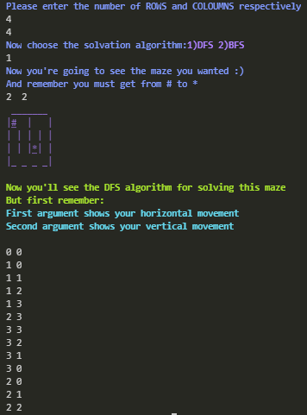
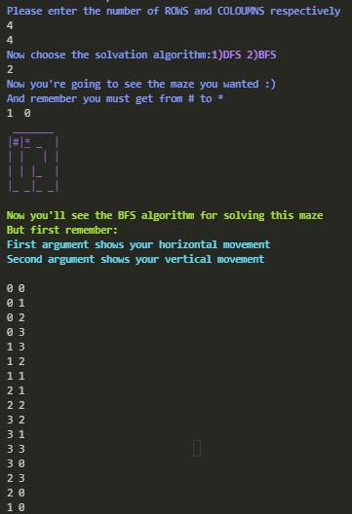

Slide 19
ممنون از توجهتون

